Slide 1
Bài 8
Kết nối CSDL MySQL
Thêm dữ liệu
Ví dụ thêm dữ liệu

Slide 2
Kết nối CSDL MySQL
Để kết nối CSDL, ta có thể dùng nhiều cách để kết nối. Chúng ta tìm hiểu cách kết nối CSDL MySQL bằng chính gói của PHP.
Sử dụng 4 tham số để kết nối PHP với MySQL: hostname, username, password, dbname.
Kết nối PHP với MySQL chia làm 3 bước như sau:
  Bước 1: Tạo kết nối
  Bước 2: Mở kết nối dữ liệu
  Bước 3: Tạo lệnh điều khiển truy vấn SQL
  Bước 4: Thực thi lệnh
  Bước 5: Đóng kết nối
  Bước 6: in kết quả

Slide 3
Kết nối CSDL MySQL
Sử dụng hàm mysqli_connect() để kết nối với MySQL.
Hàm này truyền vào 4 tham số: hostname, username,password, dbname.
Cú pháp kết nối:
$conn = mysqli_connect(“servername”, “username”, “password”,”dbname”);
Trong đó:
    servername– Là tên server hoặc hostname
    user_name – Là tên truy cập vào MySQL
    password – Là mật khẩu của username truy vào MySQL
    Dbname: Tên CSDL
    conn– Là biến PHP trả vể giá trị kết nối MySQL

Slide 4
Kết nối CSDL MySQL
Sau khi mở kết nối thì sử dụng hàm mysqli_close() để đóng kết nối.
Cú pháp: mysqli_close($conn);
Ví dụ khai báo trang config.php kết nối với CSDL và đóng kết nối sau khi mở thành công.
    <?php
    $servername = "localhost"; $username = “root“;$password = “ ";
    $dbname = “demo";
    $conn = mysqli_connect($servername,$username,$password,$dbname);
    if(!$conn){
    die('Kết nối thất bại:'.mysqli_connect_error());
    }else{
    echo"kết nối thành công";
    }
    mysqli_close($conn);
    ?>

Slide 5
Các hàm làm việc với DB
Hàm mysqli_num_rows() lấy về số dòng của kết quả truy vấn.
ví dụ:
  <?php
  $servername = "localhost";
  $username = "root";
  $password = "";
  $dbname = "hiepsiit";
  $conn = mysqli_connect($servername,$username,$password,$dbname);
  if(!$conn){
  die('Kết nối thất bại:<br>'.mysqli_connect_error());
  }else{
  echo"Kết nối thành công <br>";
  }
  $sql = "select * from user";
  $rs = mysqli_query($conn, $sql);
  $count = mysqli_num_rows($rs);
  echo "Tổng số user hiện có là:".$count;
  mysqli_close($conn);
  ?>

Slide 6
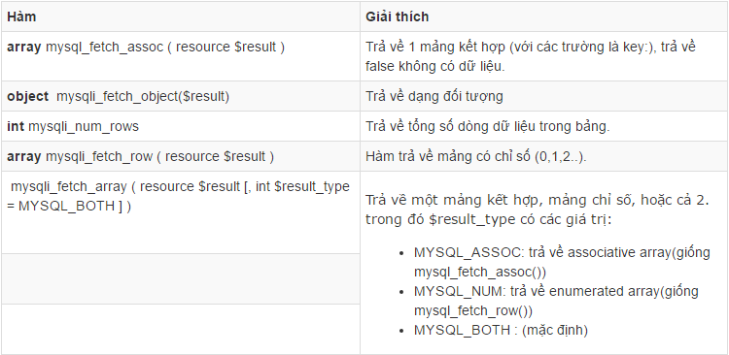
Các hàm truy cập dữ liệu
Sử dụng các hàm MySQL trong PHP để truy cập dữ liệu ở trong bảng.

Slide 7
Các hàm truy cập dữ liệu
Hàm mysqli_query() dùng để gửi một câu truy vấn MySQL.
Hàm này không hỗ trợ nhiều câu truy vấn.
Ví dụ: $data = mysqli_query($conn,“select * from user”);
Hàm mysqli_fetch_array() dùng để duyệt qua một mảng.
ví dụ:

Slide 8
Ví dụ
<?php
$conn = mysqli_connect(“localhost”,”root”,””,”hiepsiit”);
if(!$conn){
die('Kết nối thất bại:<br>'.mysqli_connect_error());
}else{
echo"Kết nối thành công <br>";}
$sql = 'SELECT * FROM user';
$retval=mysqli_query($conn, $sql);
if(mysqli_num_rows($retval) > 0){
while($row = mysqli_fetch_array($retval)){
echo "USER ID :{$row['id']} <br> ".
"USER NAME : {$row['name']} <br> ".
"USER SALARY : {$row['user_salary']} <br> ".
"--------------------------------<br>";
} //end of while
}else{
echo "0 results";
}
mysqli_close($conn);
?>

Slide 9
Các hàm truy cập dữ liệu
Hàm mysqli_fetch_row() dùng để lấy kết quả như phần tử mảng.
Ví dụ:
$sql = 'SELECT * FROM user';
$retval=mysqli_query($conn, $sql);
if(mysqli_num_rows($retval) > 0){
while($row = mysqli_fetch_row($retval)){
echo "USER ID :{$row[0]} <br> ".
"USER NAME : {$row[1]} <br> ".
"USER SALARY : {$row[2]} <br> ".
"--------------------------------<br>";
} //end of while
}
Hàm mysqli_fetch_field() dùng để lấy thông tin của field trong bảng.
Hàm mysqli_num_fields() lấy về số trường của câu truy vấn.

Slide 10
Các hàm truy cập dữ liệu
Ví dụ:
$sql = 'SELECT * FROM user';
$retval=mysqli_query($conn, $sql);
$count =mysqli_num_fields($retval) ;
echo $count;
// trả về 3 cột: id, name, user_salary

Slide 11
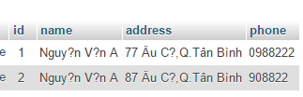
Thêm dữ liệu
Để chèn dữ liệu vào trong CSDL, ta dùng hàm mysqli_query() để thực hiện câu lệnh Insert.
Ví dụ: thêm thông tin sinh viên vào bảng sinhvien như sau:

Slide 12
Thêm dữ liệu
Các bước thực hiện ví dụ:
  Tạo trang config.php để khai báo kết nối CSDL MySQL
  Tạo trang insert.php để thực hiện việc chèn thông tin sinh viên vào bảng sinhvien.
  Trang config.php
  <?php
  $servername = "localhost";$username = "root";$password = "";
  $dbname = "demo";
  $conn = mysqli_connect($servername,$username,$password,$dbname);
  if(!$conn){
  die('Kết nối thất bại:'.mysqli_connect_error());
  }else{
  echo"kết nối thành công";
  }
  mysqli_close($conn);
  ?>

Slide 13
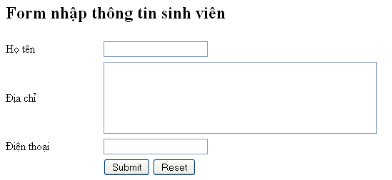
Thêm dữ liệu
Trang insert.php:

Slide 14
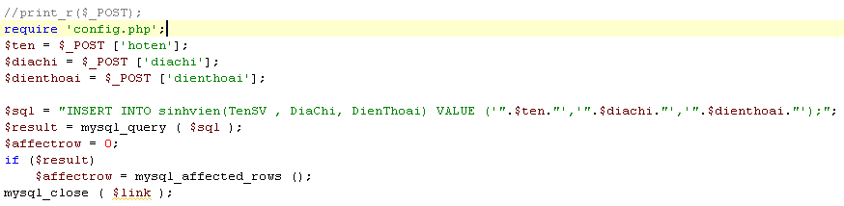
Thêm dữ liệu
Trang insert.php:

